Slide 1
Nuuka
Toimintakertomus 2024

Slide 2
Vuosi 2024 oli Nuukan 6. toimintavuosi
Nuuka-kerho perustettiin Tekniikan akateemiset TEKin alueseura- ja kerhopäivillä toukokuussa 2019.
Nuuka on rekisteröimätön TEKin kerho, joka kokoaa yhteen kiertotaloudesta, säästämisestä ja materiaalien kierrätyksestä kiinnostuneita jäseniään ympäri Suomen, tavoitteenaan laajentua globaaliksi yhteisöksi.
Vuosi 2024 oli Nuukan viisivuotisjuhlavuosi! Juhlavuoden huipentaneet syntymäpäivät vietettiin Vaasassa 17.5.2024. Muita vuoden tapahtumia järjestettiin etänä, mutta tapasimme myös kasvokkain aiempia vuosia useammin.

Slide 3
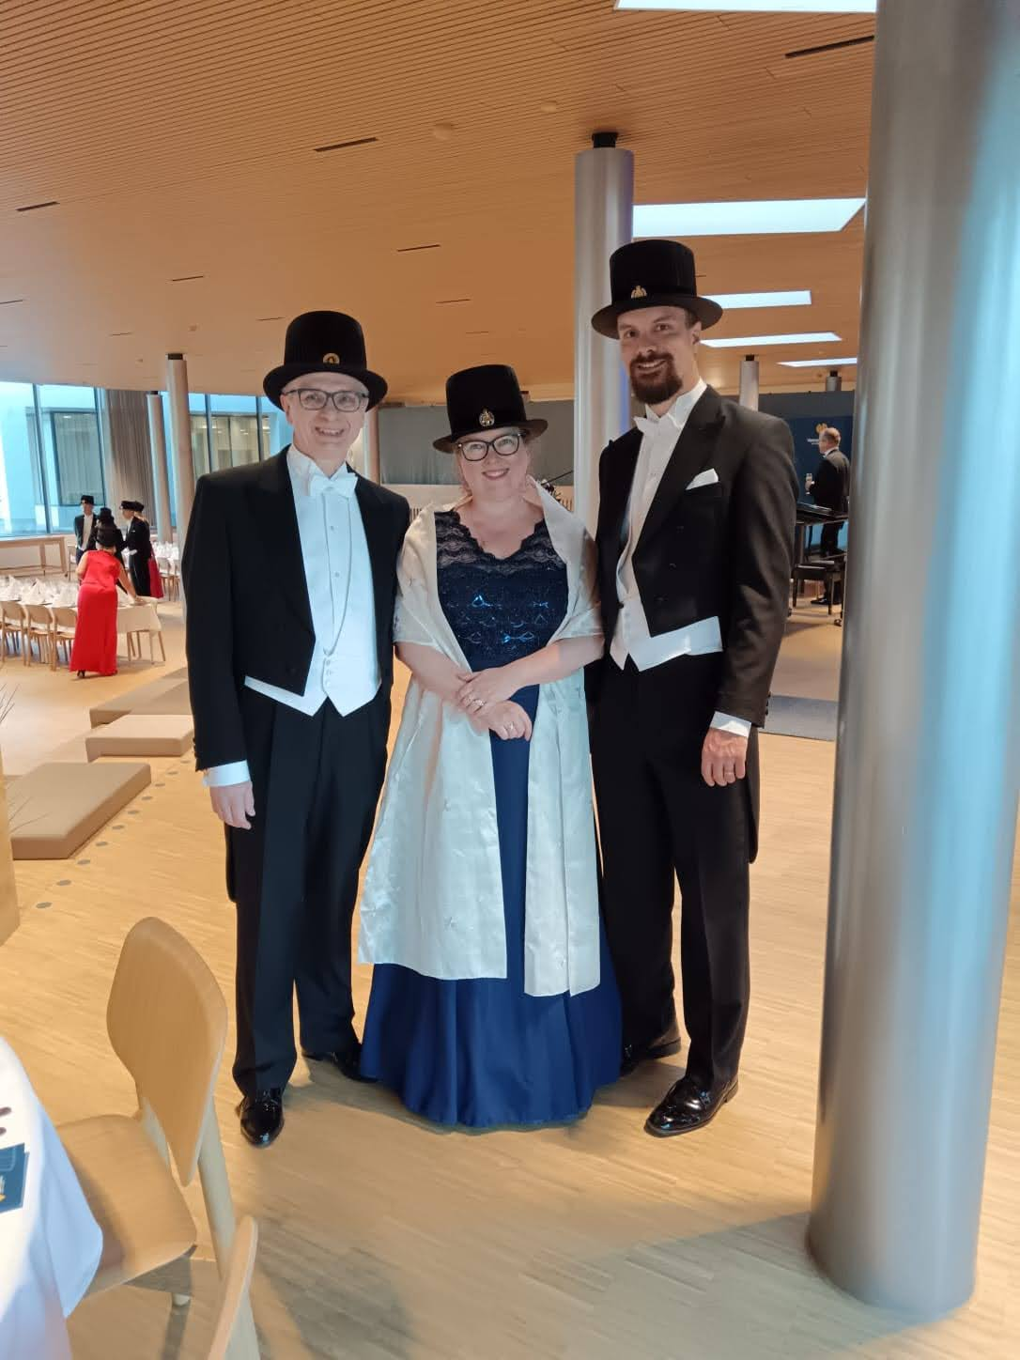
Vuosi 2024 oli Nuukan 6. toimintavuosi
Lisäksi Nuukan Whatsapp-ryhmässä keskusteltiin vuoden mittaan runsaan aktiivisesti erinäisistä asioita.
Helmikuussa Nuuka haki jälleen toiminta-avustusmäärärahaa sekä projektirahaa Nuukan ekskursion ja syntymäpäiväjuhlien järjestämiseen TEKiltä. TEKin Jäsen- ja järjestöasiain valiokunta (JJV) myönsi Nuukalle 1000 € toiminta-avustusta ja 1000 € projektiavustusta vuodelle 2024.

Slide 4
Hallitus 2024
Syyskokouksessaan 1.12.2023 Nuukalle valittiin hallitus vuodelle 2024:
puheenjohtaja Johanna Ahopelto
varapuheenjohtaja Tommi Rintala
sihteeri Teemu Ovaska
rahastonhoitaja Ilkka Raatikainen
nuuka isäntä Maarit Vesapuisto
toiminnantarkastajat: Mervi Vatanen ja Esko Ala-Myllymäki
Tilinkäyttöoikeus on rahastonhoitajalla.

Slide 5
Kokoukset ja tapahtumat
Nuuka piti sääntöjensä mukaisesti kaksi sääntömääräistä kokousta vuonna 2024
Kevätkokous järjestettiin keskiviikkona 3.4.2024
Syyskokous järjestettiin maanantaina 2.12.2024
Muita tapahtumia oli 10. Vuonna 2024 Nuuka järjesti kokoukset ja tapahtumat enimmäkseen etäyhteyksin WhatsAppin ja Teamsin välityksellä, mutta tapasimme myös kasvokkain aiempia vuosia useammin.

Slide 6
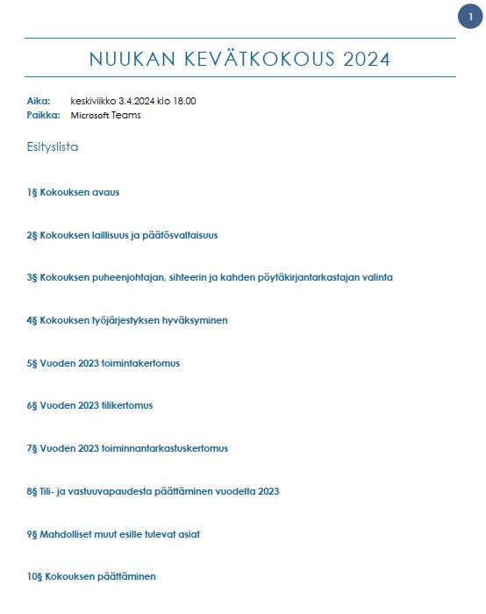
Kevätkokous 3.4.2024 klo 18.02-18.41
Teams-kevätkokouksessa käytiin läpi vuoden 2023 toimintakertomus ja tilikertomus, jotka hyväksyttiin yksimielisesti.
Lausuntona toiminnantarkastajat Mervi Vatanen ja Esko Ala-Myllymäki esittivät, että toimintakertomus ja tilikertomus voidaan hyväksyä.
Nuukan hallitukselle myönnettiin yksimielisesti tili- ja vastuuvapaus vuoden 2023 osalta.
Kevätkokouksessa oli läsnä yhdeksän henkilöä.

Slide 7
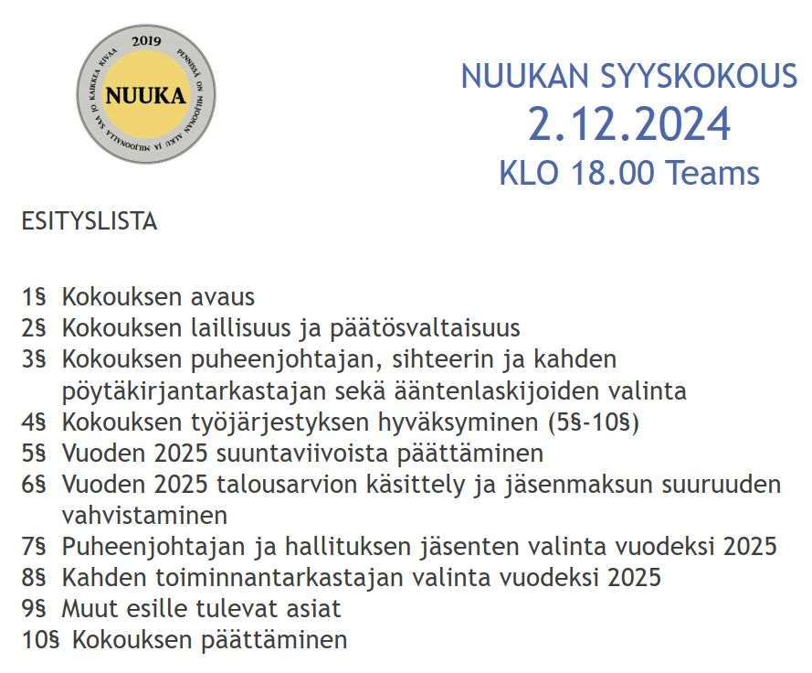
Syyskokous 2.12.2024 klo 18.00-19.58
Syyskokouksessa päätettiin vuoden 2025 suuntaviivoista Teamsin välityksellä joulukuun ensimmäinen päivä. Kokouksessa käsiteltiin myös talousarvio tulevalle vuodelle sekä vahvistettiin, että Nuuka ei edelleenkään veloita jäsenmaksuja vuonna 2025.
Kokouksessa esitettiin hallitus vuodelle 2025. Puheenjohtaja oli tiedustellut jo aiemmin vuoden 2024 toiminnantarkastajien suostumusta jatkamaan toiminnantarkastajina myös vuonna 2025.
Esitys hallituksen kokoonpanosta hyväksyttiin.
Toiminnantarkastajat jatkavat toimessaan vuonna 2025.
Syyskokouksessa oli läsnä yhdeksän henkilöä.

Slide 8
Hallitus 2025
Syyskokous valitsi Nuukan hallituksen vuodelle 2025:
puheenjohtaja Johanna Ahopelto
varapuheenjohtaja Tommi Rintala
sihteeri Teemu Ovaska
rahastonhoitaja Ilkka Raatikainen
nuuka isäntä Maarit Vesapuisto
toiminnantarkastajat: Mervi Vatanen ja Esko Ala-Myllymäki
Tilinkäyttöoikeus on rahastonhoitajalla.

Slide 9
Nuukanpäivä-Teams 12.1.2024
Vuoden 2024 ensimmäinen tapahtuma oli Nuukan nimipäivä, jota vietettiin jo perjantaina 12.1.2024 klo 18 Teamsissä.
Syyskokouksessa 2023 todettiin Nuukan nimipäiväksi sopivan hyvin Nuutinpäivän (13. tammikuuta), joten uudenvuodenvastaanotolta mahdollisesti jääneitä kahveja voitiin nuukasti keitellä myös kerhomme nimipäiväkahveiksi.
Mukana oli viisi henkilöä.

Slide 10
Nuuka ystävänpäivä 13.2.2024
Nuukat viettivät ystävänpäivää jo tiistaina 13.2.2024 klo 19.
Teamsin äärelle kokoontui ystävänpäivän viettoon kymmenen henkilöä.

Slide 11
Nuuka vappu 29.4.2024 klo 18
Nuuka juhli vappua Teamsin välityksellä keskiviikkona 29.4. klo 18 alkaen.
Korkattiin simat ja syötiin tippaleivät (tai mitä tarjoilua nyt itse kukin itselleen järjesti) ja keskusteltiin keväästä, luonnosta, tekniikasta ja taiteesta ja mitä nyt mieleen juolahtikaan.
Teams-kutsulinkki tarjoiltiin ennalta sähköpostissa, WhatsApp-ryhmässä ja Facebookissa.
Nuukaa vappua juhlivat etänä neljä osallistujaa.

Slide 12
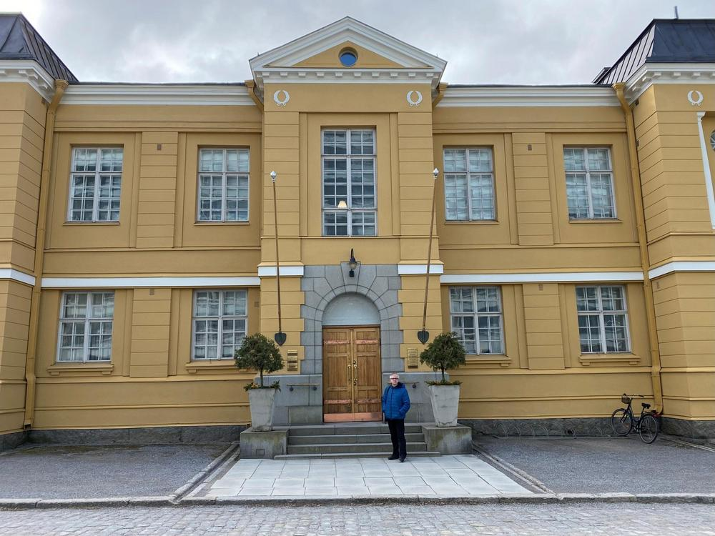
Nuuka viisi vuotta 17.5.2024
Nuuka täytti viisi vuotta 17.5.2024!
Kerhomme merkkipäivää juhlittiin Rantalinnan Istuntosalissa Vaasassa.
Tilaisuudessa nautittiin juhlaillallinen, kuultiin puheenjohtajan juhlaesitelmä sekä varapuheenjohtaja Tommin esitys siitä, missä Nuukan jäsenten maantieteellinen keskipiste sijaitsee heidän asuinpaikkansa perusteella. Tommi esitti juhlassa myös haikun Nuukalle.
Tilaisuudessa jaettiin myös TEKin ansiomerkkejä nuukille:
Kultainen sihteeri Teemu Ovaskalle
Hopeinen varapuheenjohtaja Tommi Rintalalle ja isäntä Maarit Vesapuistolle
Kuva: Johanna Ahopelto

Slide 13
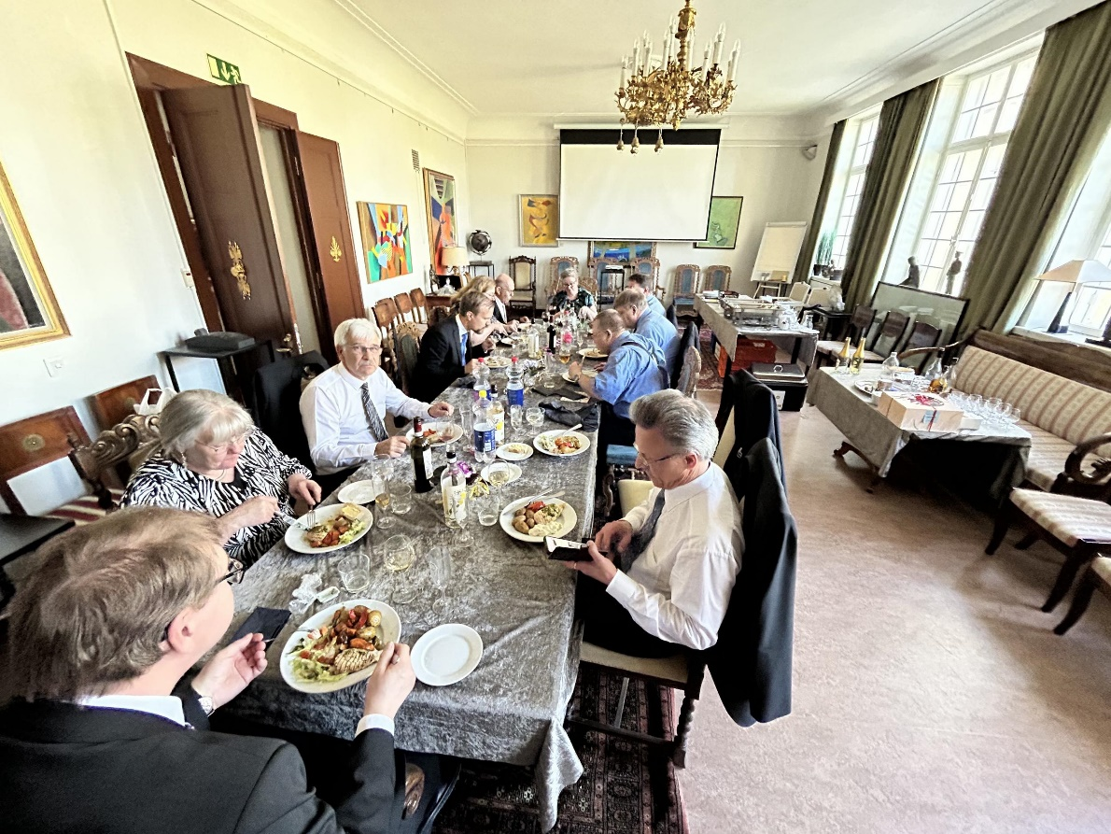
Nuuka viisi vuotta 17.5.2024
Ilta oli todella mukava sisältäen pituudeltaan nuukia juhlapuheita, ansioituneiden nuukien muistamisia, hyviä keskusteluja sekä erinomaista seuraa - kiitos kaikille 13 osallistujille!
Varapuheenjohtajamme Tommi tuli luvanneeksi, että järjestämme myös kymmenvuotisjuhlat aikanaan. Ja eiköhän sitä ehditä järjestää yhtä ja toista tässä välissäkin.
Kiitos, että olette olleet mukana nuukalla matkallamme jo viisi vuotta. Jatkamme nuukailua...
Kuva: Ilkka Raatikainen

Slide 14
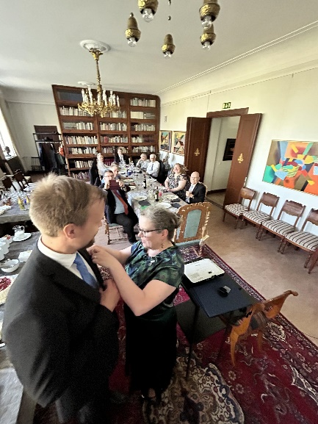
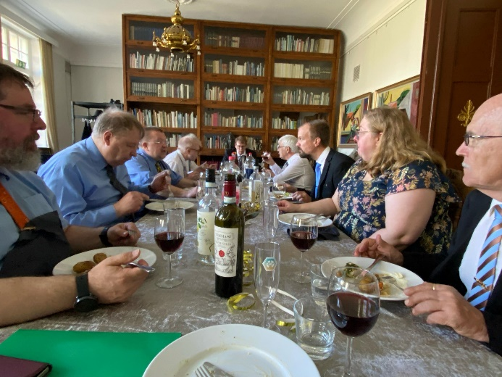
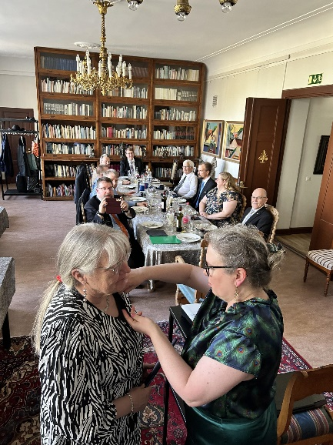
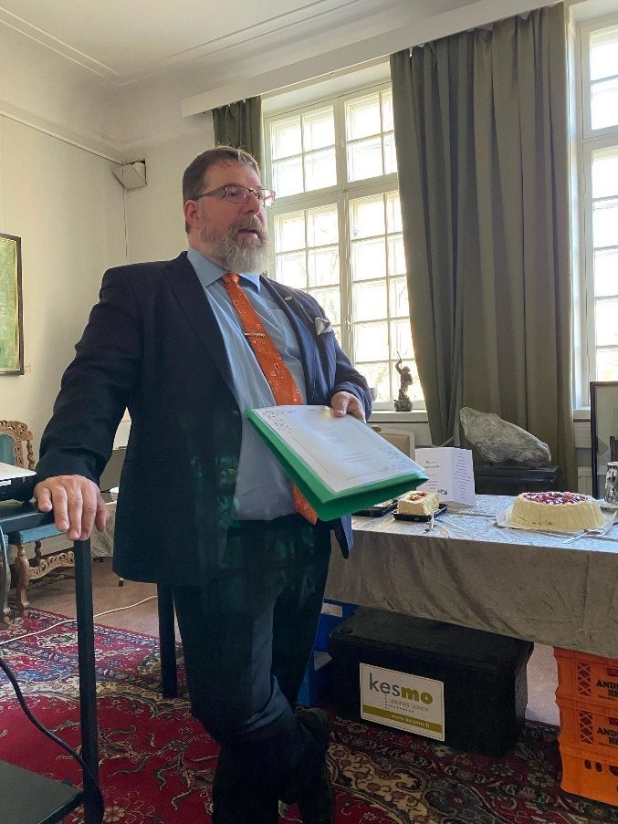
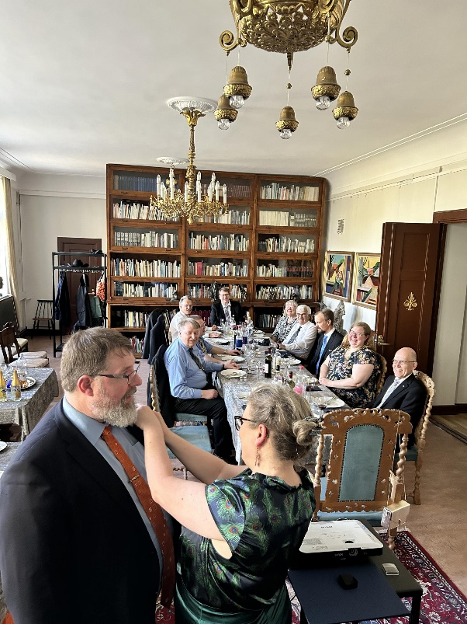
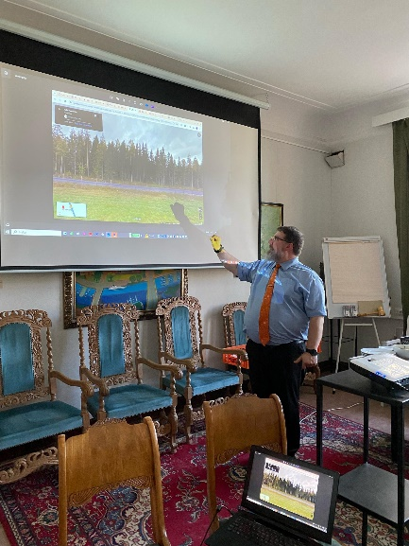
Nuuka viisi vuotta 17.5.2024
MENU
Focaccia, voita
Ceasarsalaattia
Waldorfinsalaattia
Grillattua kanaa, timjami-punaviinikastiketta, tzatzikia, paahdettuja perunoita sekä marinoituja vihanneksia
Vadelmakermakakku
Kuvat: Johanna Ahopelto, Ilkka Raatikainen

Slide 15
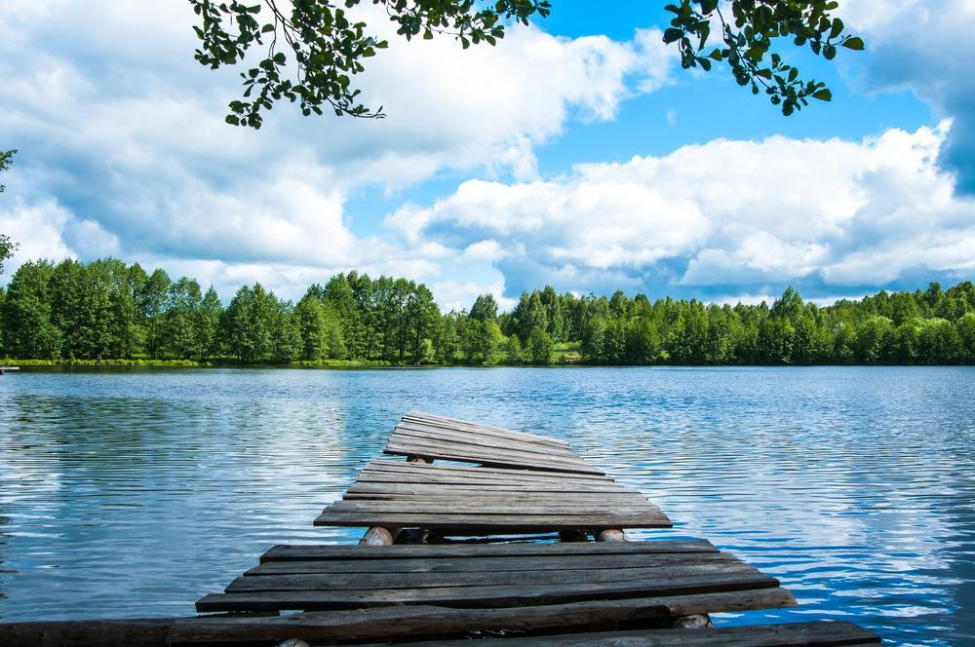
Nuuka juhannus 20.6.2024 klo 18
Nuuka etäjuhli juhannusta jälleen Teamsin välityksellä torstaina 20.6. klo 18 alkaen.
Tiedotteen osallistumislinkin kera jaettiin sähköpostin, Facebook-ryhmän ja Whatsappin välityksellä.
Nostimme yhdessä (omakustanteinen) maljan kesälle, juhannukselle, lomalle ja lämmölle!
Etäjuhannus tavoitti viisi osallistujaa.

Slide 16
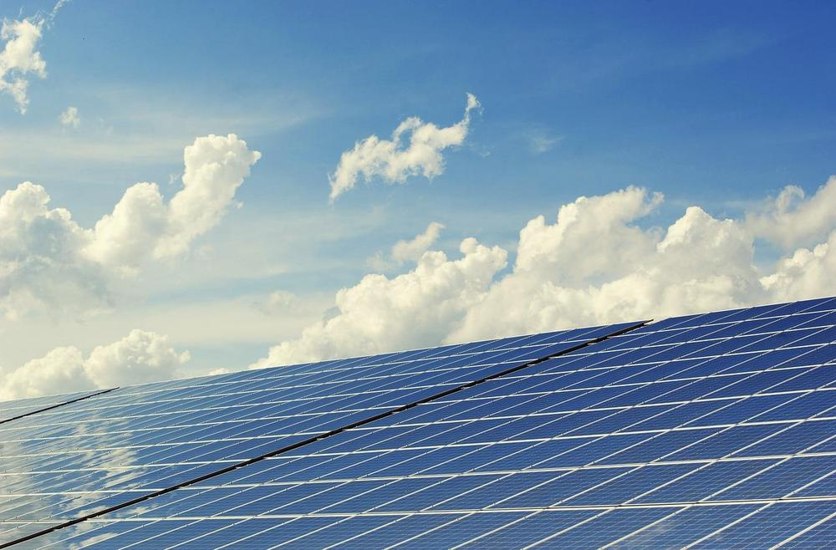
Nuuka sähköntuottajana 21.10.2024
Jäsenemme Mika Niskanen kertoi meille kokemuksistaan ja esitteli esimerkkejä, miten nuuka voi toimia sähköntuottajana!
Tapahtuma järjestettiin Teamsin välityksellä maanantaina 21.10.2024 klo 18 alkaen.
Kuulijoita tällä esityksellä oli seitsemän.

Slide 17
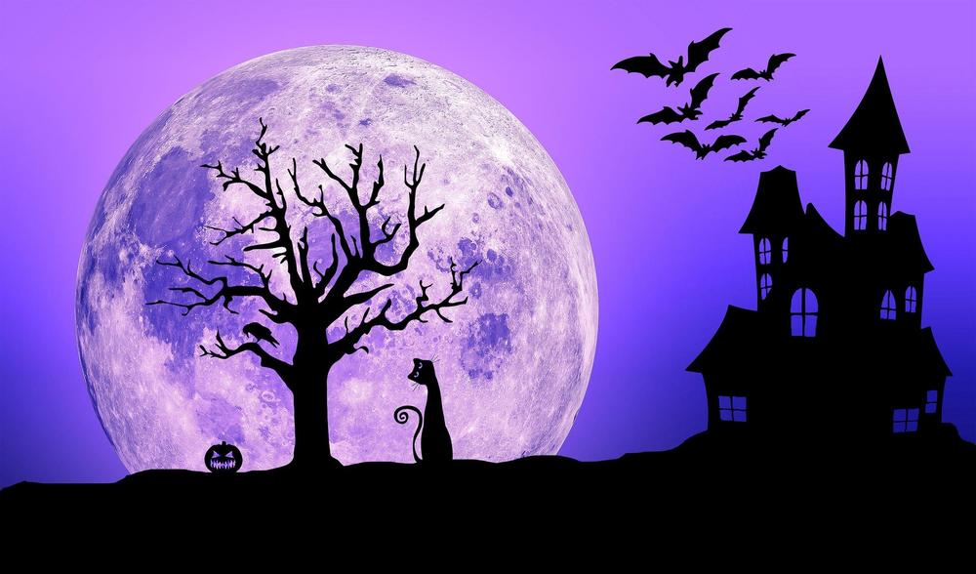
Nuuka Halloween 30.10.2024 klo 18
Perinteiseen tapaan juhlimme Halloweenia tänäkin vuonna Halloweenin aattona keskiviikkona 30.10.2024 klo 18!
Vaasan Teknillinen Seura antoi ystävällisesti Nuukille mahdollisuuden kokoontua tällä kertaa kasvokkain Ateljeessa, mutta toki mukaan pääsi Teamsin kautta.
Perinteiseen tapaan asu oli vapaa mutta pakollinen. Teams-linkki toimitettiin myös sähköpostitse ja WhatsAppin kautta.
Halloweeniin osallistui yhteensä kahdeksan juhlijaa joko paikan päällä tai etänä.
Kuva: Prettysleepy / Pixabay

Slide 18
Nuukat pikkujoulut 21.11.2024 klo 18
Vietimme pikkujoulua marraskuun 21. päivä klo 18 alkaen.
Tänäkin vuonna juhlimme nuukasti Teamsin välityksellä.
Mukana pikkujouluissa oli mukana yhdeksän henkilöä.

Slide 19
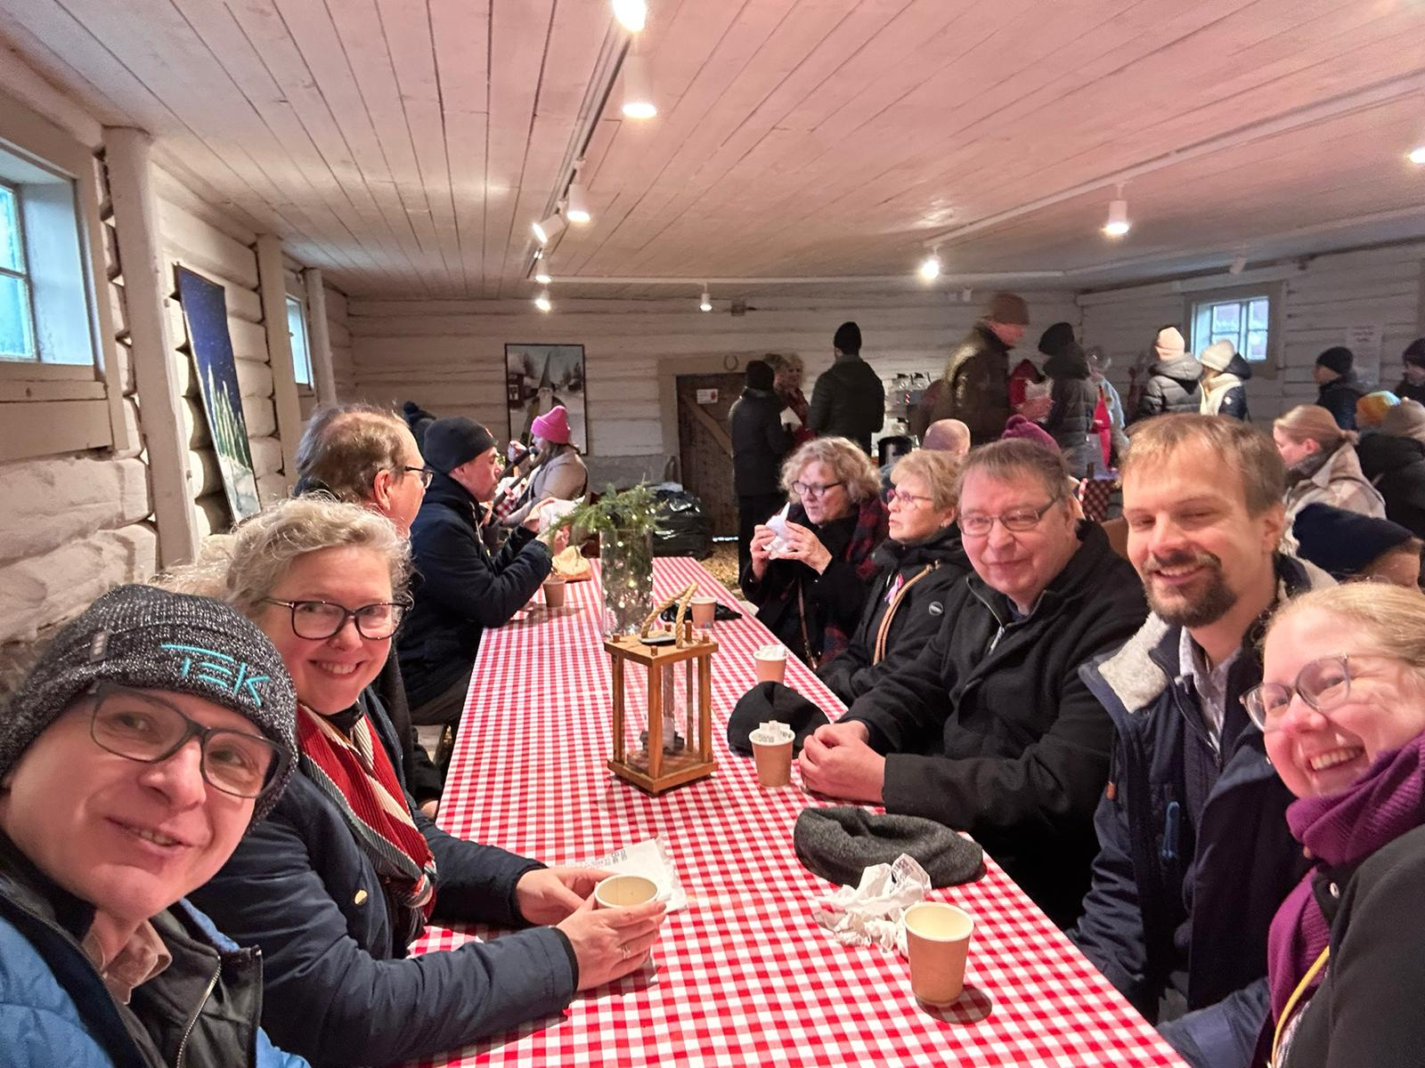
Stundarsin joulumarkkinat 1.12.2024 nuukassa seurassa
Nuukat tapasivat ja nauttivat munkkipossuista Stundarsin joulumarkkinoilla sunnuntaina 1.12.2024! Markkinat olivat auki klo 10-15, ja nuukat tapasivat info-kioskin vieressä klo 13.00.
Joulumarkkinoihin tutustumassa munkkipossun ja kahvin voimalla oli yhteensä kuusi nuukaa ja kaksi avecia.
Kuva: Ilkka Raatikainen

Slide 20
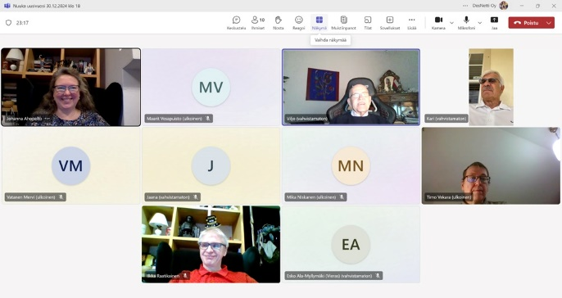
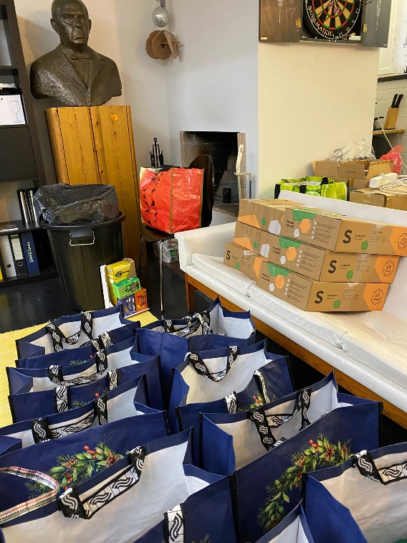
Nuuka uusivuosi 30.12.2024 klo 18
Nuukaa uutta vuotta juhlittiin 10 osallistujan voimin perinteiseen tapaan Teamsin välityksellä maanantaina 30.12.2024 klo 18. Tapahtumassa kerrattiin kuluneen viisivuotisjuhlavuoden tapahtumia ja lisäksi suunniteltiin nuukaa vuotta 2025!
Lisäksi Viljo kertoi Tansanian matkastaan ja Kari Floridan kuulumisista.
Nuukaan etäuuteenvuoteen osallistuvilta pyydettiin sitovat ilmoittautumiset viimeistään 6.12.2024 Google Formsilla. Tapahtumaan ilmoittautui 15.
Nuukat uudenvuodentarjoilupaketit (sis. kahvia, kaakaota, suklaata, vihreitä kuulia sekä termospullot) ehtivät ajoissa perille, vaikka Nuukan hallitus piti postitustalkoot vasta 9.12.

Slide 21
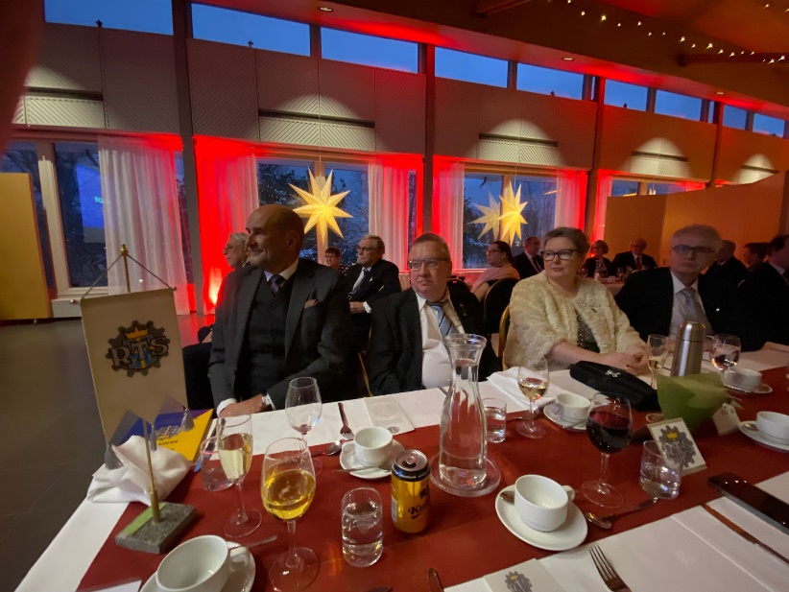
Yhteistoiminta muiden TEKin kerhojen ja alueseurojen kanssa vuonna 2024:
Nuuka-kerholla oli vuonna 2024 yhteistoimintaa TEKin kerho Pilkun ja Vaasan Teknillisen Seuran (VTS) kanssa.
Nuukan jäsenet olivat lämpimästi tervetulleita Pilkun tarjoamiin avoimiin keskustelu- ja esitelmätilaisuuksiin suomen kielen merkityksestä ja asemasta tieteen ja tutkimuksen kielenä. Hybriditilaisuudet pidettiin TEKin Tohtori-kokoustilasta Pasilasta käsin myös Teamsissä.
Vuoden mittaan myös VTS tarjosi Nuukille mahdollisuuden osallistua Drinkkikurssilleen sekä pariin keskustelutilaisuuteen.
Tilaisuuksissa oli läsnä useita nuukia.
Lisäksi Nuuka muisti tervehdyksillään sekä Vaasan että Rauman Teknillistä Seuraa näiden vuosijuhlapäivinään.
Myös Nuuka oli edustettuna TEKin alueseura- ja kerhopäivillä Lahdessa 27.-28.9.2024.

Slide 22
Yhteistoiminta muiden TEKin kerhojen ja alueseurojen kanssa: Pilkku-kerhon tarjoamat tilaisuudet
Pilkusta asiaa 3: Suomen kieli käytettynä, pitääkö olla huolissaan?
kielitieteilijä, tietokirjailija Vesa Heikkinen, 11.3.2024
Illan keskustelun teemana olivat suomen kielen uhkakuvat - onko uhkana englanti, onko se lukemisen väheneminen ja sanavaraston supistuminen, onko se kielen ns. höttöistyminen (epätäsmällisyys, abstraktisuus, monitulkintaisuus, väärinymmärtämiset), onko se some, joka suosii nopeaa kuvallista informaatiota, ovatko ne lukuisat erikoiskielet (mm. tekniikan, talouden, juridiikan, harrastusten ym. kielet), jotka valtaavat alaa yhteiseltä yleiskieleltä?
Pilkusta asiaa 4: Suomenkielisen Vuoden Tiedekynä -palkinnon syntyhistoria ja tavoitteet
Koneen Säätiön tiede- ja taiderahoituksen johtaja Kalle Korhonen, 14.5.2024
Pilkusta asiaa 5: Uhanalaiset sanat
kielitieteilijä, tietokirjailija Vesa Heikkinen, 12.9.2024
Pilkusta asiaa 6: Valehtelua, vakoilua ja valtiollista vaikuttamista
päätoimittaja Markku Mantila, 16.12.2024

Slide 23
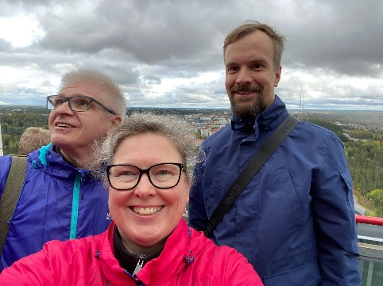
Yhteistoiminta muiden TEKin kerhojen ja alueseurojen kanssa: VTS:n tarjoamat tilaisuudet
Keskustelu EU-virkaurasta 18.3.2024 klo 18
VTS kutsui nuukat mukaan kuulemaan ja keskustelemaan järjestämänsä vuosikokousesitelmän aiheesta, jonka alusti Seuran sihteeri Vesa Katajisto kertomalla kokemuksiaan EU-uralta sekä antamalla vinkkejä ja vastaamalla kysymyksiin EU-virkamiesuraa suunnitteleville tai siitä muutoin kiinnostuneille kuulijoille. Myös seuralaiset olivat tervetulleita mukaan keskustelemaan. Tilaisuus järjestettiin hybriditilaisuutena.
Drinkkikurssi 18.4.2024
Nuukat olivat myös tervetulleita mukaan VTS:n drinkkikurssille torstaina 18.4.2024 klo 18 VTS:n Ateljeeseen (Koulukatu 41 A 13, Vaasa)! Kurssi ei maksanut etäosallistujille mitään aineksia lukuun ottamatta. Läsnäolleilta osallistujilta VTS peri 10 euron raaka-ainemaksun alkoholillisista tai viiden euron raaka-ainemaksun alkoholittomista versioista.
Kurssilla tehtiin kolme drinkkiä (Mojito, "Kiovan koni" ja VTS:n vuoden 2014 ystävänpäiväkisajoukkueen voittoisa VTS95).

Slide 24
Markkinointi ja tiedotus
Nuukalle ei vielä perustettu LinkedIn-, Instagram- ja Twitter-ryhmiä.
Nuuka-kanavat 2024:
Whatsapp (Nuuka, Nuukat vinkit ja linkit)
Facebook: https://www.facebook.com/groups/2443536692545549
web-sivu: https://nuuka.tek.fi/
NUUKA-paita tai -asuste
Yhtenäistä Nuuka-ilmettä ekskursioita varten harkittiin yhä vuoden 2022 jäsenkilpailun ideoiden pohjalta – nuukia vaihtoehtoja ja rahoitusta selviteltiin yhä.

Slide 25
Nuuka-diplomit
Nuuka-diplomeita ei myönnetty 2024.

Slide 26
Jäsentilasto
Vuoden 2024 lopussa kerhossa oli jäseniä 42:
Kerhon Yhdistysavain-jäsenrekisterissä 33 jäsentä, joista tietääksemme 27 on TEK:in jäseniä.
WhatsApp-ryhmään liittyneitä yhteensä 22
Facebook-ryhmään liittyneitä 32, joista 10 on muita kuin jäsenrekisterissä.
Nuukaan liittyi neljä (4) uutta jäsentä vuoden 2024 aikana.

Slide 27
Pitkän aikavälin suunnitelma: Skotlanti
Pitkän aikavälin suunnitelmana Nuukalla on matka Skotlantiin. Siellä ollaan kuulemma taitavia nuukailemaan. Käymme siis ottamassa oppia sieltäkin. Matkaa suunnittelua jatketaan vuonna 2025. Lisäksi vuonna 2025 kartoitetaan Skotlanti-teemaista ohjelmaa kotimaisesti ja paikallisesti toteutettavaksi.

Slide 29
Säännöt
Nuukan säännöt:
1. Nuukan toimintaperiaatteena on toimia sekä SOMEn että face-to-face kokoontumisten kautta jakamaan ja jalostamaan taloudellisia ja säästäväisiä sekä kiertotalouden henkeen sopivia vinkkejä rakentamis-, kehittämis-, ja innovaatiohankkeisiin sekä etsiä kehityskohteita. Nuuka-kerhon jäsenten tulee olla TEKin jäseniä, erityisistä syistä voidaan hyväksyä muutkin jäsenet erillisestä hakemuksesta
2. Nuuka liittyy TEKin kerhojen joukkoon.
3. Nuukan kotipaikka on Vaasa ja toiminta-alue globaali.
4. Nuuka voi kerätä rahoitusta toimintaansa varten.
5. Nuukan sääntömääräiset kokoukset ovat kevätkokous ja syyskokous, jotka voidaan pitää myös virtuaalisesti. Kokoukset kutsutaan koolle viimeistään kaksi viikkoa ennen kokousta sähköisesti tai muulla tavalla.
6. Hallituksessa on 5–7 henkilöä - puheenjohtaja, varapuheenjohtaja, sihteeri, rahastonhoitaja ja nuuka isäntä.
7. Tarvittaessa valitaan 1–2 toiminnantarkastajaa.
8. Nimenkirjoitusoikeus on kahdella hallituksen jäsenellä yhdessä.

Slide 30
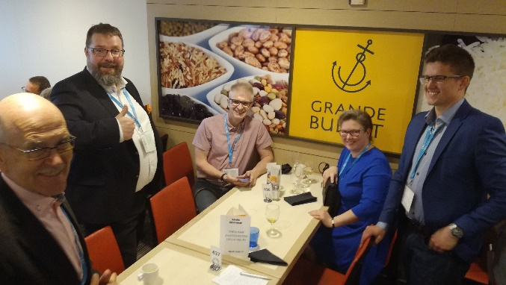
Syntytarina 1(3)
”Vaasan Teknillisen Seuran satavuotispäivän iltana illallisseurue Johanna Ahopelto (VTS), Tommi Rintala (VTS&JTS), Ilkka Raatikainen (VTS), Teemu Ovaska (VTS) ja Jonne Hirvonen (JTS) keskustelivat vilkkaasti erilaisista tavoista säästää materiaalia rakennusprojekteissa ja muussakin elämässä. Illallisen kuluessa todettiin, että pitäisi oikeastaan perustaa Tekniikan akateemiset TEKin kerhoksi asiaan vihkiytynyt kerho, alueseura- ja kerhopäivillä kun oltiin, ja juuri oli kuultu TEKn vieläpä tukevan kerhojaan taloudellisesti.” (Ahopelto, 2019: 609.)

Slide 31
Syntytarina 2(3)
”Kierrätyshenkisesti Tommi Rintala kaivoi osittain käytetyn paperiarkin puvuntaskustaan ja Johanna Ahopelto kirjoitti käsin Nuuka-kerholle säännöt, jotka illallisen päätteeksi toimitettiin TEKin järjestöjohtaja Joel Salmiselle edelleen viralliseen käsittelyyn toimitettaviksi. Sääntöjen pykälät 5-8 Ahopelto tosin toimitti Salmiselle vasta seuraavana päivänä, paperi kun loppui illallispöydässä kesken.” (Ahopelto, 2019: 609.)

Slide 32
Syntytarina 3(3)
”Jäsen- ja järjestöasiain valiokunta (JJV) hyväksyi kerhon säännöt kokouksessaan kesäkuussa 2019 toimitettaviksi edelleen TEKin hallituksen hyväksyttäviksi. Yksi lisäys sääntöihin piti JJV:n käsittelyssä muotoilla: jäsenyyskriteerit olivat WhatsApp-ryhmän perustamisen innossa unohtuneet säännöistä. Nuuka-kerhon tuore puheenjohtaja, JJV:n jäsen Johanna Ahopelto viestitti lisäystarpeesta Nuukan WhatsApp-ryhmälle, joka hyväksyi lisäyksen. Niin säännöt voitiin toimittaa edelleen TEKin hallitukselle, joka hyväksyi Nuukan TEKin kerhoksi kokouksessaan 25.9.2019.” (Ahopelto, 2019: 611.)
Ahopelto, Johanna (2019). Vaasan Teknillinen Seura. Sata vuotta hyvässä seurassa. Vaasa: Vaasan Teknillisen Seuran julkaisuja 4, KTMP Group Oy, Mustasaari. 768 s.

